Slide 1
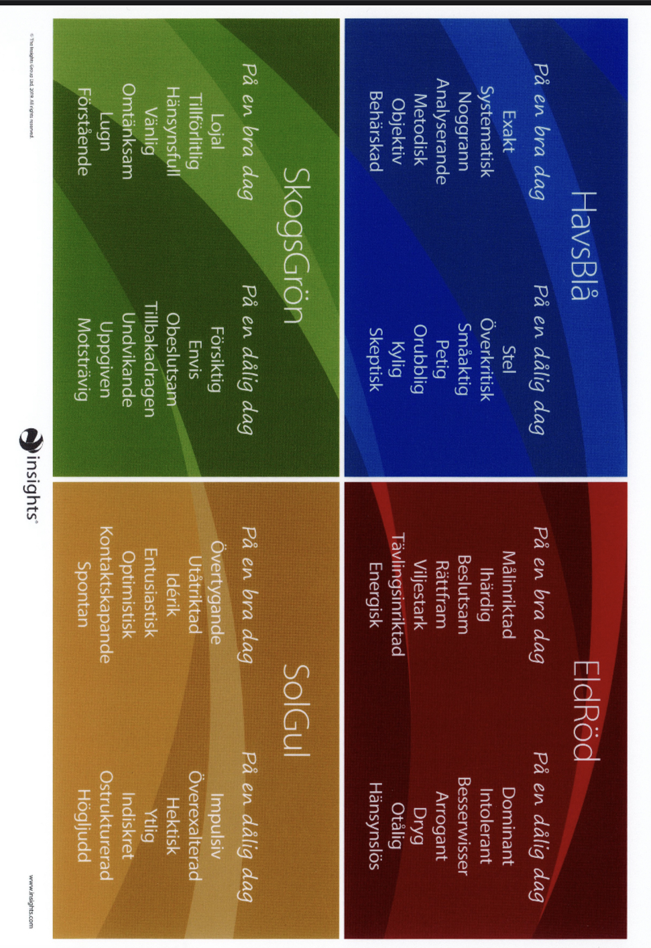
På ett bra styrelsemöte På ett dåligt styrelsemöte
På ett bra styrelsemöte På ett dåligt styrelsemöte
På ett bra styrelsemöte På ett dåligt styrelsemöte
På ett bra styrelsemöte På ett dåligt styrelsemöte

